Slide 1

FBDP第三次实验报告
161278049 张昕

Slide 2

1. 实现中文WordCount

Slide 3
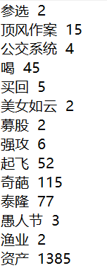
WordCount
程序流程：
1 . 按行读入fulldata文件，并使用HanLP进行分词
2. 处理分得的词，除去属于stop words的词
3. 记得到的词为word，以<word, 1>的形式传给reduce端
4. reduce端计算每个word的词频，读取用户设定的最低词频k（这里设置为2），返回词频大于等于k的word
5. 输出文件
输出文件：

Slide 4
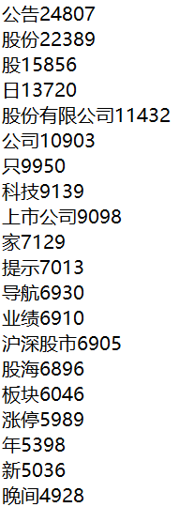
Sort
输出文件：
主要利用了MapReduce对Key的默认排序
程序流程：
1 . 按行读入wordcount的输出文件
2. 将每行的词频作为key，每行的词作为value，以<key, value>传入reduce端
3. reduce端将每个key对应的value写入 list<String>
4. 通过Collections.reverse ( )将list变为逆序
5. 输出文件

Slide 5
类功能介绍
WordCount：
1 . public static class TokenizerMapper extends Mapper<Object, Text, Text, IntWritable>
对读入文档分词并计数1
2. public static class IntSumReducer extends Reducer<Text, IntWritable, Text, IntWritable>
计算各词的词频并返回符合条件k的键值对
Sort:
1 . public static class SortMapper extends Mapper<LongWritable, Text, IntWritable, Text>
读入词频文件并返回键值对<词频，词>
2. public static class SortReducer extends Reducer<IntWritable, Text, IntWritable, Text>
将按key排好序的键值对写入文件

Slide 6
2. 实现文档倒排索引

Slide 7
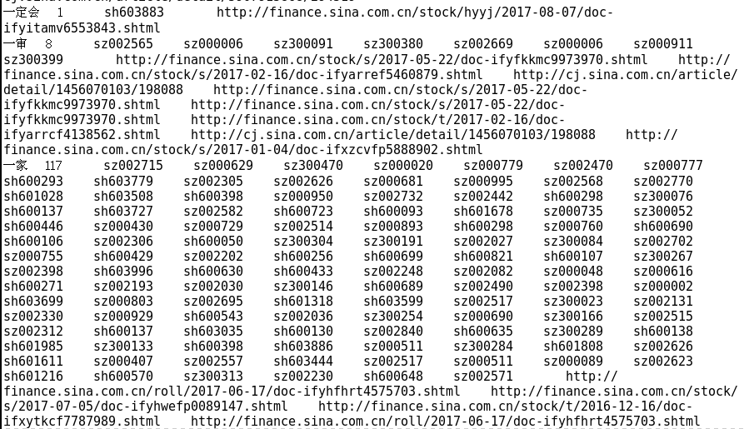
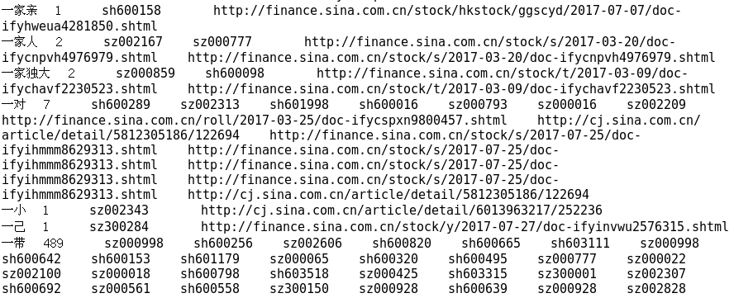
Inverted Index
程序流程：
1 . 按行读入fulldata文件，并使用HanLP进行分词
2. 处理分得的词，除去属于stop words的词
3. 记得到的词为word，以 <word, “1”+“股票代码”+URL>的形式传给reduce端
4. reduce端计算每个word的词频，将每个word的词频及对应的股票代码和URL链接写入文件
5. 输出文件

Slide 8
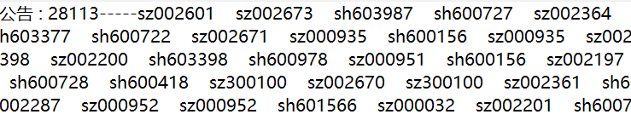
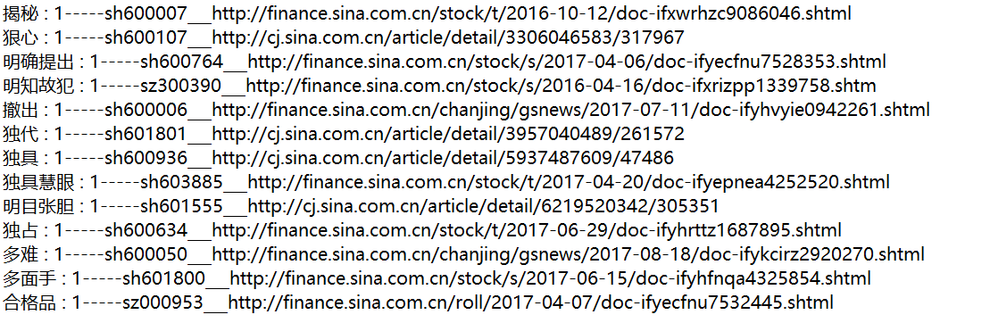
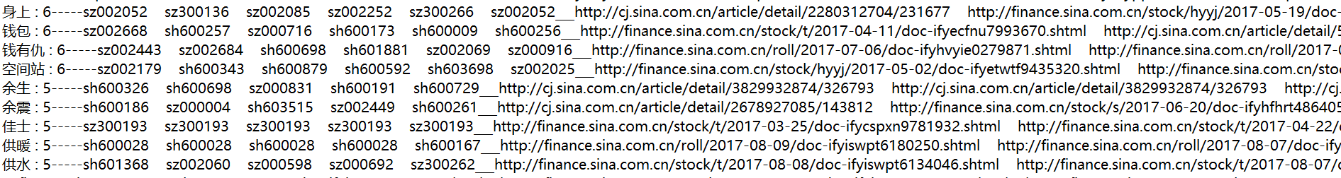
Sort
主要利用了MapReduce对Key的默认排序
程序流程：
1 . 按行读入Inverted Index的输出文件
2. 将每行的词频作为key，每行的词及对应的股票代码和URL作为value，以<key, value>传入reduce端
3. reduce端将每个key对应的value写入 list<String>
4. 通过Collections.reverse ( )将list变为逆序
5. 输出文件

Slide 9
类功能介绍
Inverted Index：
1 . public static class InvertIndexMapper extends Mapper<Object, Text, Text, Text>
对读入文档分词并构造键值对<词,“1”+“股票代码”+URL >
2. public static class InvertIndexReducer extends Reducer<Text, Text, Text, Text>
计算各词的词频并返回键值对<词, 词频+“所有股票代码”+所有URL >
Sort:
1 . public static class SortMapper extends Mapper<LongWritable, Text, IntWritable, Text>
读入词频文件并返回键值对<词频，词+“所有股票代码”+所有URL >
2. public static class SortReducer extends Reducer<IntWritable, Text, IntWritable, Text>
将按key排好序的键值对以正确的格式写入文件

Slide 10
实验总结
实验不足与可改进之处：
本程序未能实现对文档中乱码情况的处理，只是将出现频率较高的乱码字符串写入stop words中，以忽略该乱码
同时可以尝试更好的排序方法，使直接可以对结果进行排序，减少程序的复杂度。

